Slide 1
语文 六年级 下册
习作例文
别了,语文课
阳光的两种用法

Slide 2
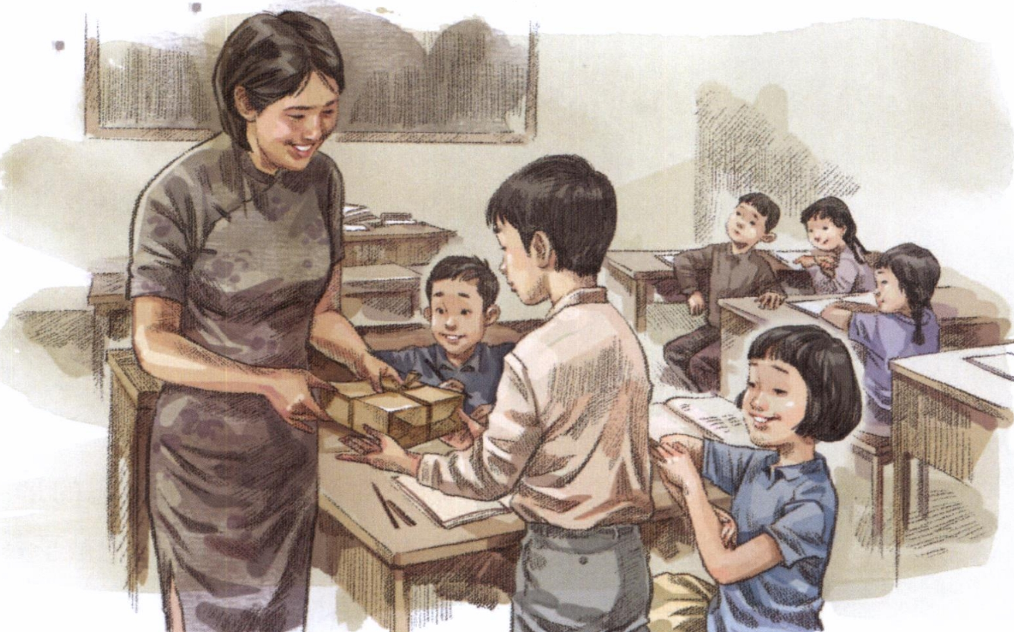
习作例文：别了，语文课
阅读指导
1.初读例文
思考：文章写了什么事？
2.细读例文
说说“我”对学习语文的情感和态度发生了怎样的变化。

Slide 3

3.总结写法
思考：课文是怎样表达情感的?
叙述事情
内心独白

Slide 4

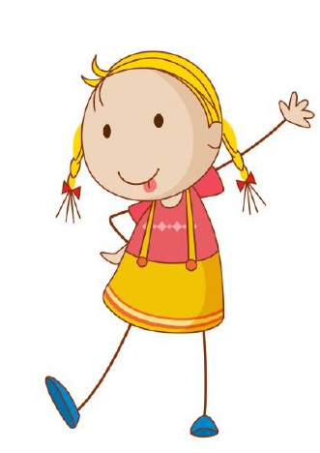
例文分析
讲了作者由开始的对语文课“厌恶”到后来因全家移民和张先生教导对语文课产生“喜爱”之情,最后因为知道自己无法再学习语文而“热泪盈眶”。

Slide 5
文章用几个具体事例就写出了“我”对中语文文课的情感变化，读起来非常真实自然。插进了一段独白，更加直接而强烈地表达了感情。写告别语文课，可能有很多事情可写这里只选择了老师留言和同学送书两件事，就把气氛与心情凸显出来。

Slide 6
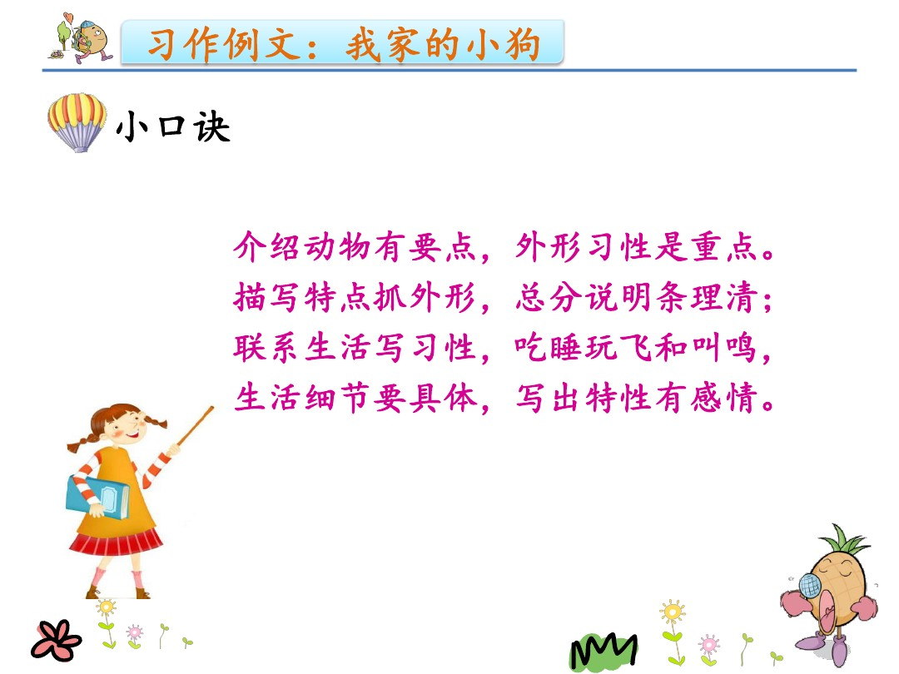
课堂练笔
你有过对某个事物的感情发生变化的经历吗？是怎样变化的呢？说一说，写一写。
提示:注意通过具体事例和情感的直接描写来表现情感的变化。选取事例要能突出重点，注意记叙详略得当。

Slide 7
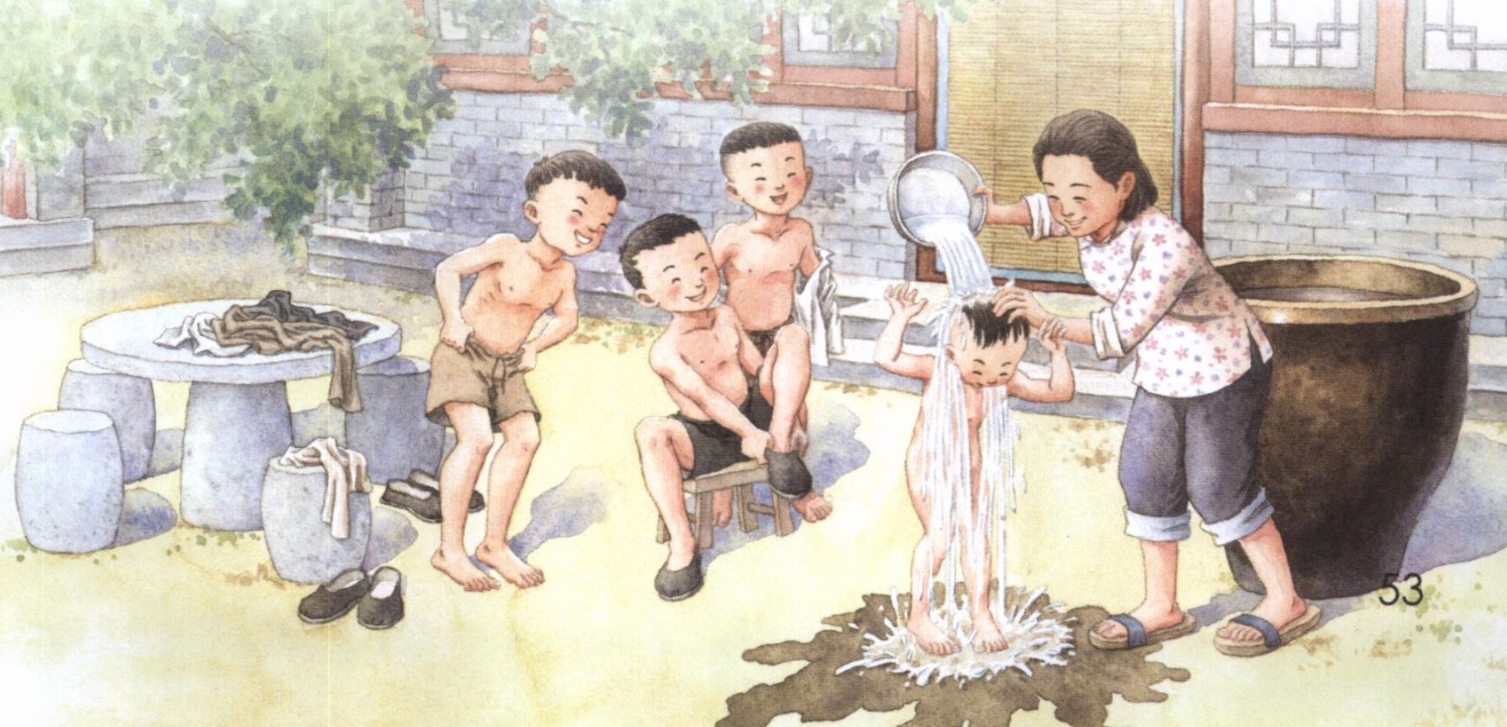
习作例文：阳光的两种用法
阅读指导
1.初读例文
思考：文章主要写了一件什么事？
2.细读例文
从两家人的生活中，你体会到了什么样的情感？

Slide 8
3.总结写法
思考：作者是怎样把这种情感表达出来的?和同学交流。
线索贯穿全文
围绕线索叙述

Slide 9
例文分析
《阳光的两种用法》写了母亲把刚晒过的被子立刻铺成热被窝留给孩子晚上睡觉。毕大妈用太阳晒热水缸里的水给孩子们洗澡。

Slide 10
通过讲述母亲把“老阳儿”叠在被子里的事情，作者的情感自然地流露出来。作者反复提到的“老阳儿”起到了贯穿全文情感脉络的作用。

